Slide 1
카메라 기반 실시간 영상처리 기능을 포함한 안드로이드 앱 개발
2021 겨울 방학 스터디
PRLab
황현상

Slide 2
CONTENTS
01
Android studio 설치
02
Android project
03
Activity
04
Layout
05
Widget
CONTENTS

Slide 3
01
Android studio 설치
목표
Android application의 빌드 과정 이해
Android application 개발을 위한 IDE(android studio) 설치

Slide 4

Android studio 설치
01
Android studio란?
Android studio
Android 앱 개발을 위한 공식 통합 개발 환경(IDE)
IntelliJ IDEA 기반 (pycharm과 동일)
장점
유연한 gradle 기반 빌드 시스템
에뮬레이터
모든 android 기기 지원
C++ 및 NDK 지원
빠른 빌드

Slide 5
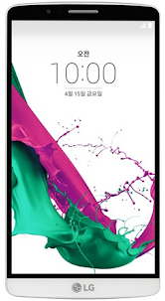
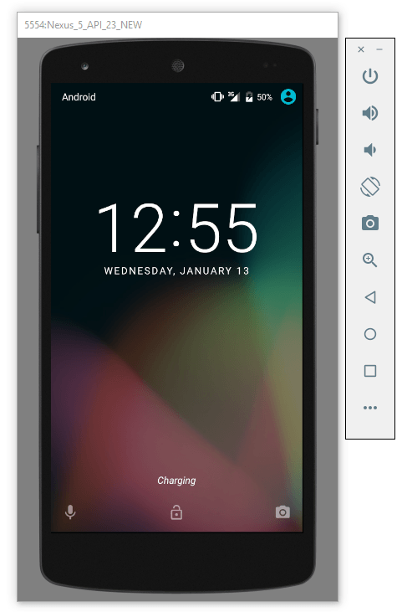
Android studio 설치
01
Android studio란?
Android build 과정
Editor
Gradle
Code & resource 작성
Android smart phone
Compile
APK 파일
Code
Resource
Android emulator

Slide 6
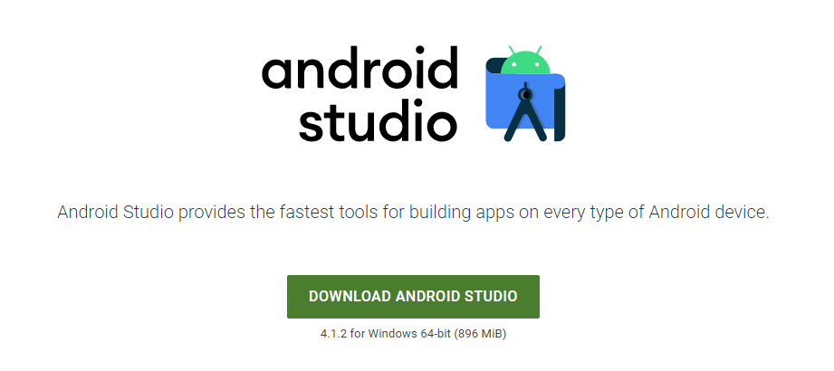
Android studio 설치
01
Android studio 설치 과정
Android build 설치
Android 다운로드
https://developer.android.com/studio?gclid=CjwKCAiA9bmABhBbEiwASb35V3tPg0Tce1ZH7Q0QovJosMuivfdHRxBrphqqnZFFfcPd-T48OSyeaBoCRBAQAvD_BwE&gclsrc=aw.ds

Slide 7
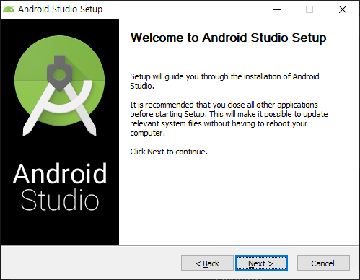
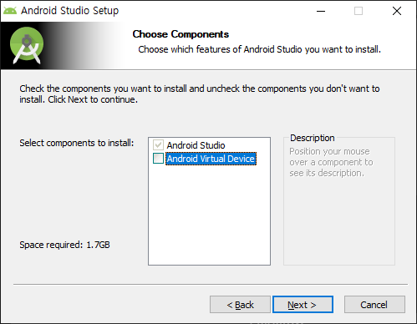
Android studio 설치
01
Android studio 설치 과정
Android build 설치
체크 해제

Slide 8
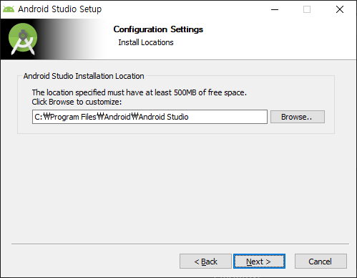
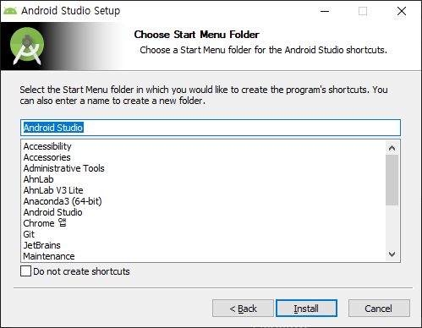
Android studio 설치
01
Android studio 설치 과정
Android build 설치

Slide 9
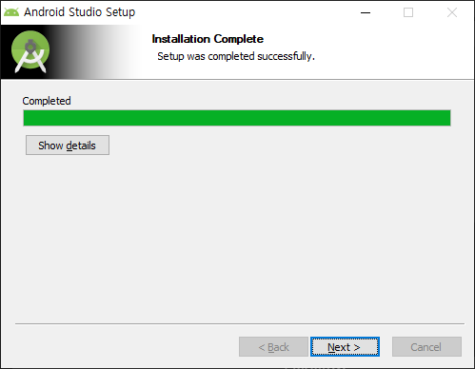
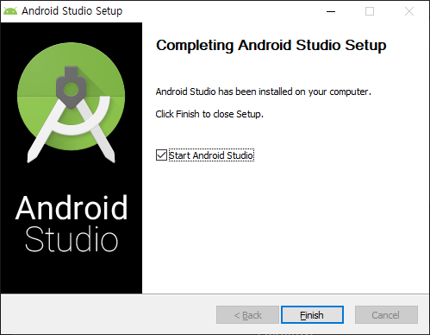
Android studio 설치
01
Android studio 설치 과정
Android build 설치

Slide 10
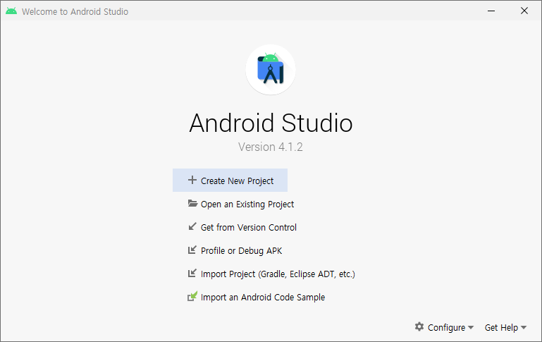
Android studio 설치
01
Android studio 사용
새 프로젝트 생성

Slide 11
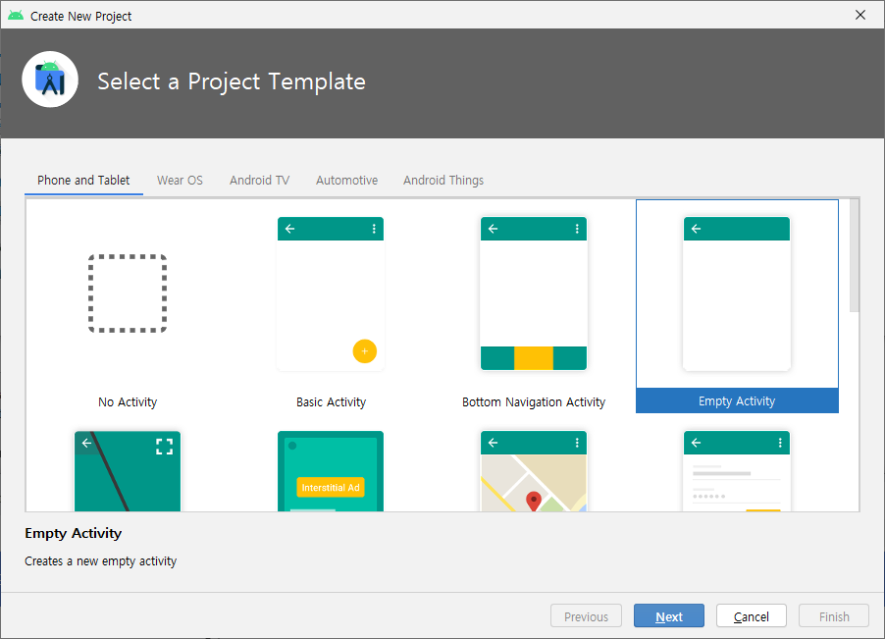
Android studio 설치
01
Android studio 사용
새 프로젝트 생성

Slide 12
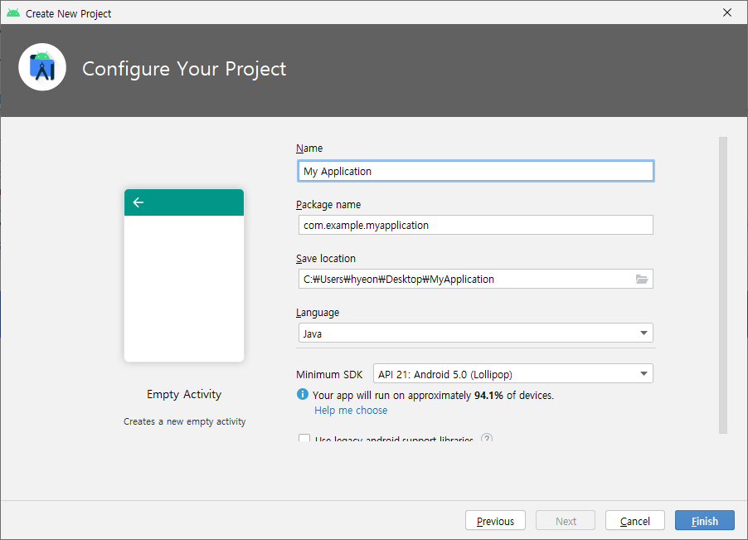
Android studio 설치
01
Android studio 사용
새 프로젝트 생성
프로젝트 이름 설정
프로젝트가 저장될 경로 설정
개발 언어 설정 (Java)
지원할 최소 android version 설정 (API 21)

Slide 13
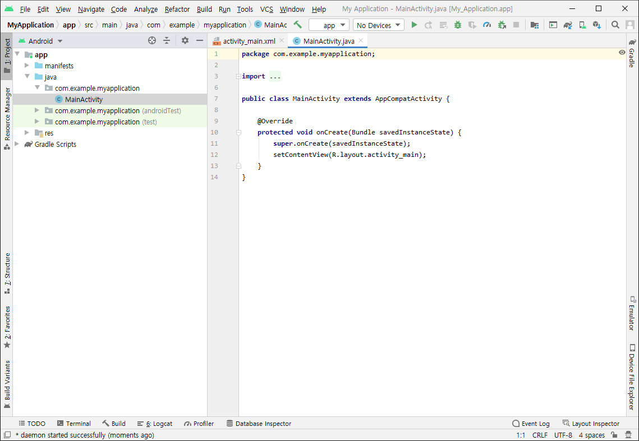
Android studio 설치
01
Android studio 사용
새 프로젝트 생성

Slide 14
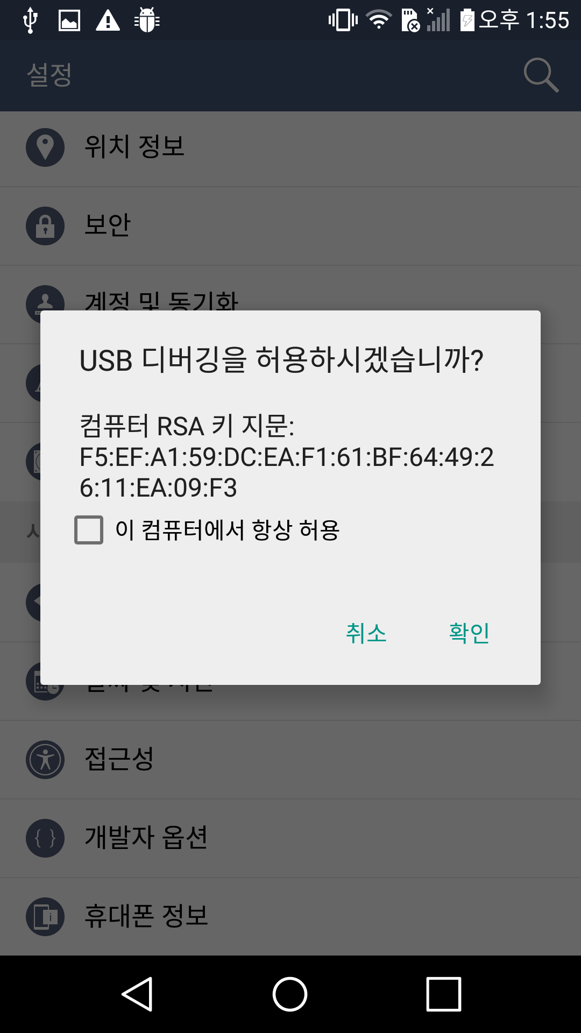
Android studio 설치
01
Android studio 사용
Android device 연결
핸드폰을 USB로 컴퓨터에 연결
연결 해도 No Devices라면 다음 페이지를 진행
USB 연결 시 뜨는 화면
확인 터치

Slide 15
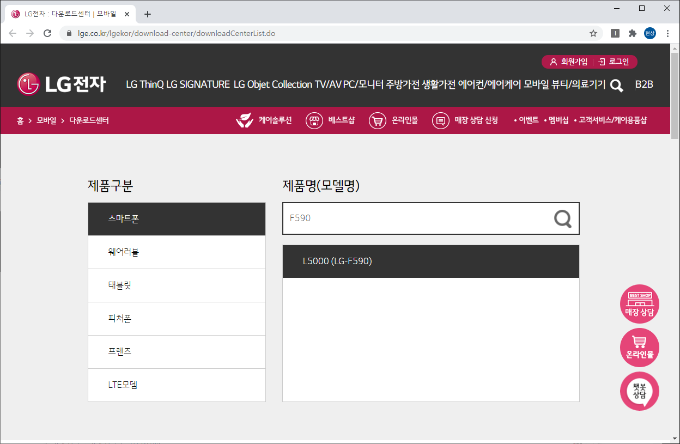
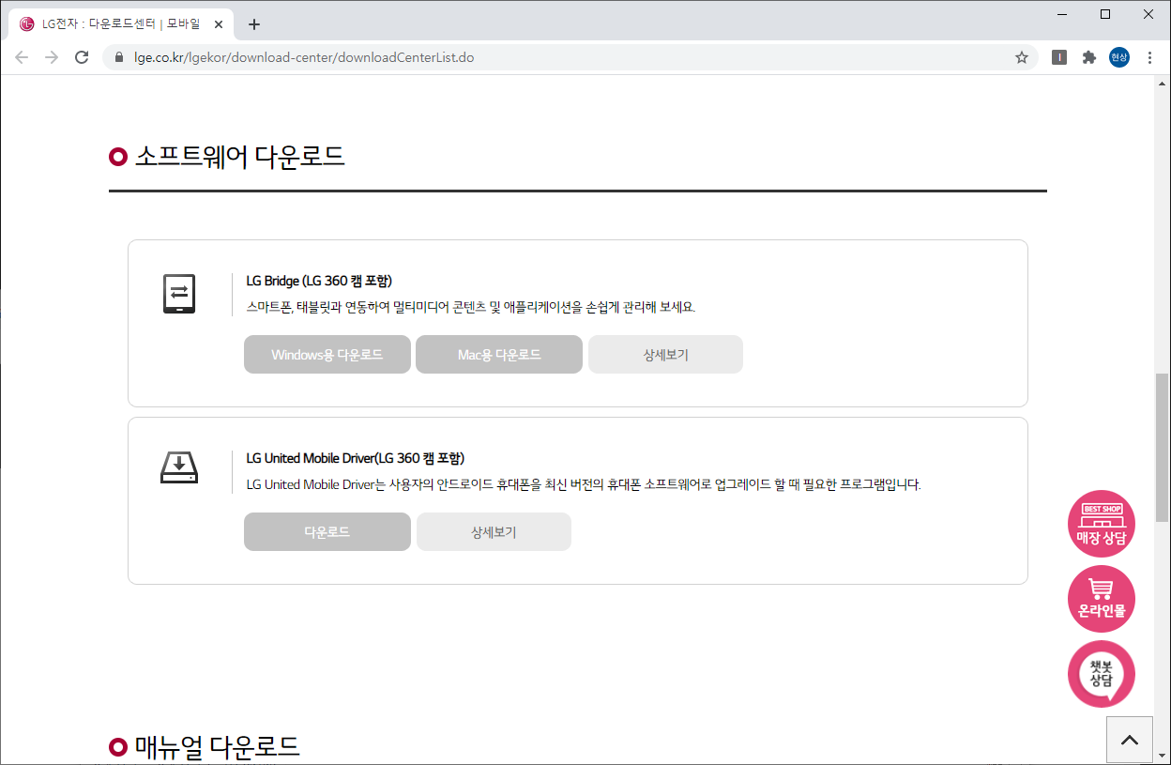
Android studio 설치
01
Android studio 사용
USB driver 설치
https://www.lge.co.kr/lgekor/download-center/downloadCenterList.do

Slide 16
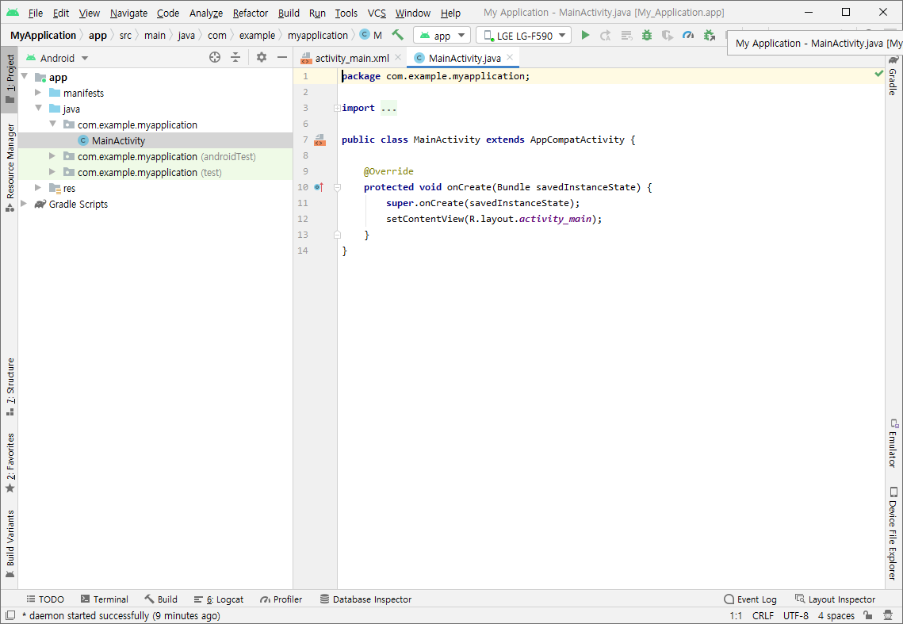
Android studio 설치
01
Android studio 사용
Device 연결 확인
설치 시 device 기기 명이 뜸
설치 후에도 안 뜬다면 다음 페이지 진행

Slide 17
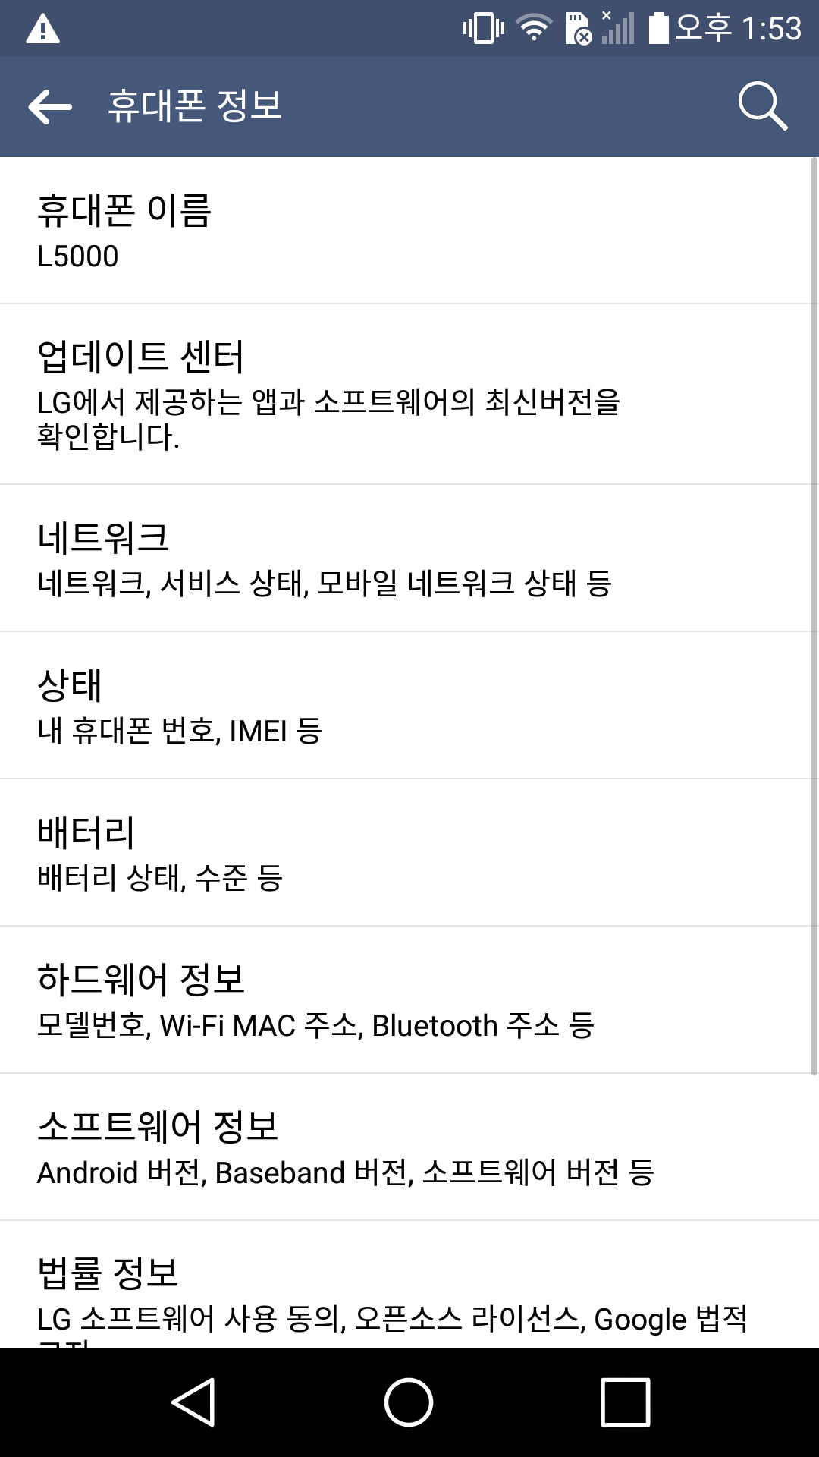
Android studio 설치
01
Android studio 사용
Device 개발자 모드 설정
지급된 device는 개발용으로 사용되던 장비라, 대부분 개발자 모드가 설정되어 있음
개발자 모드가 설정되지 않은 경우 확인
Device의 설정 -> 휴대폰 정보

Slide 18
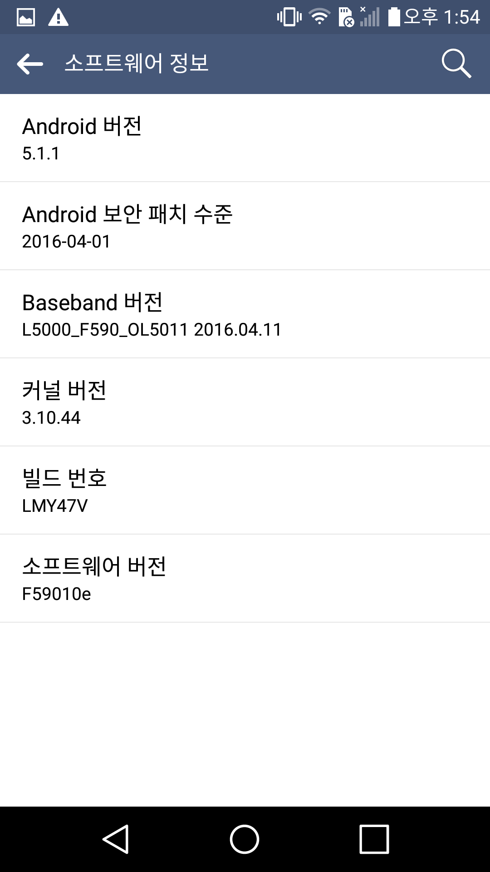
Android studio 설치
01
Android studio 사용
Device 개발자 모드 설정
개발자 모드 관련 안내가 나올 때까지 연달아 터치

Slide 19
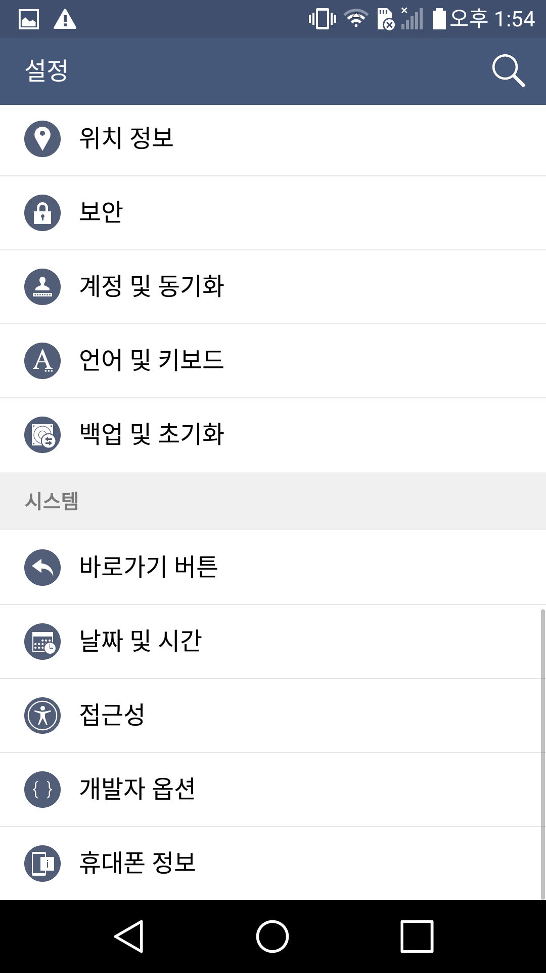
Android studio 설치
01
Android studio 사용
Device 개발자 모드 설정
설정에 개발자 옵션 항목이 있으면 성공

Slide 20
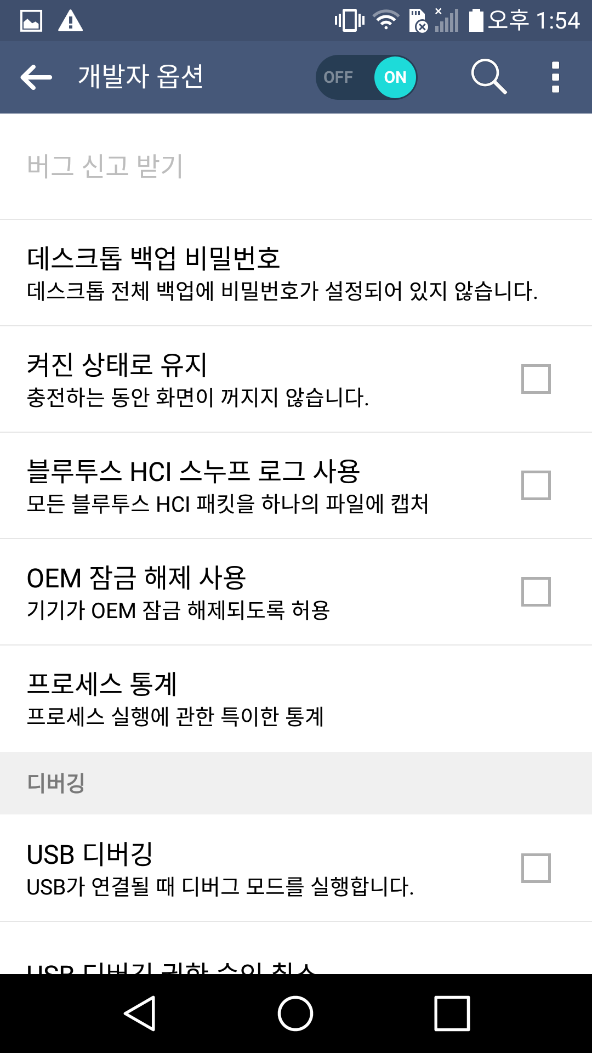
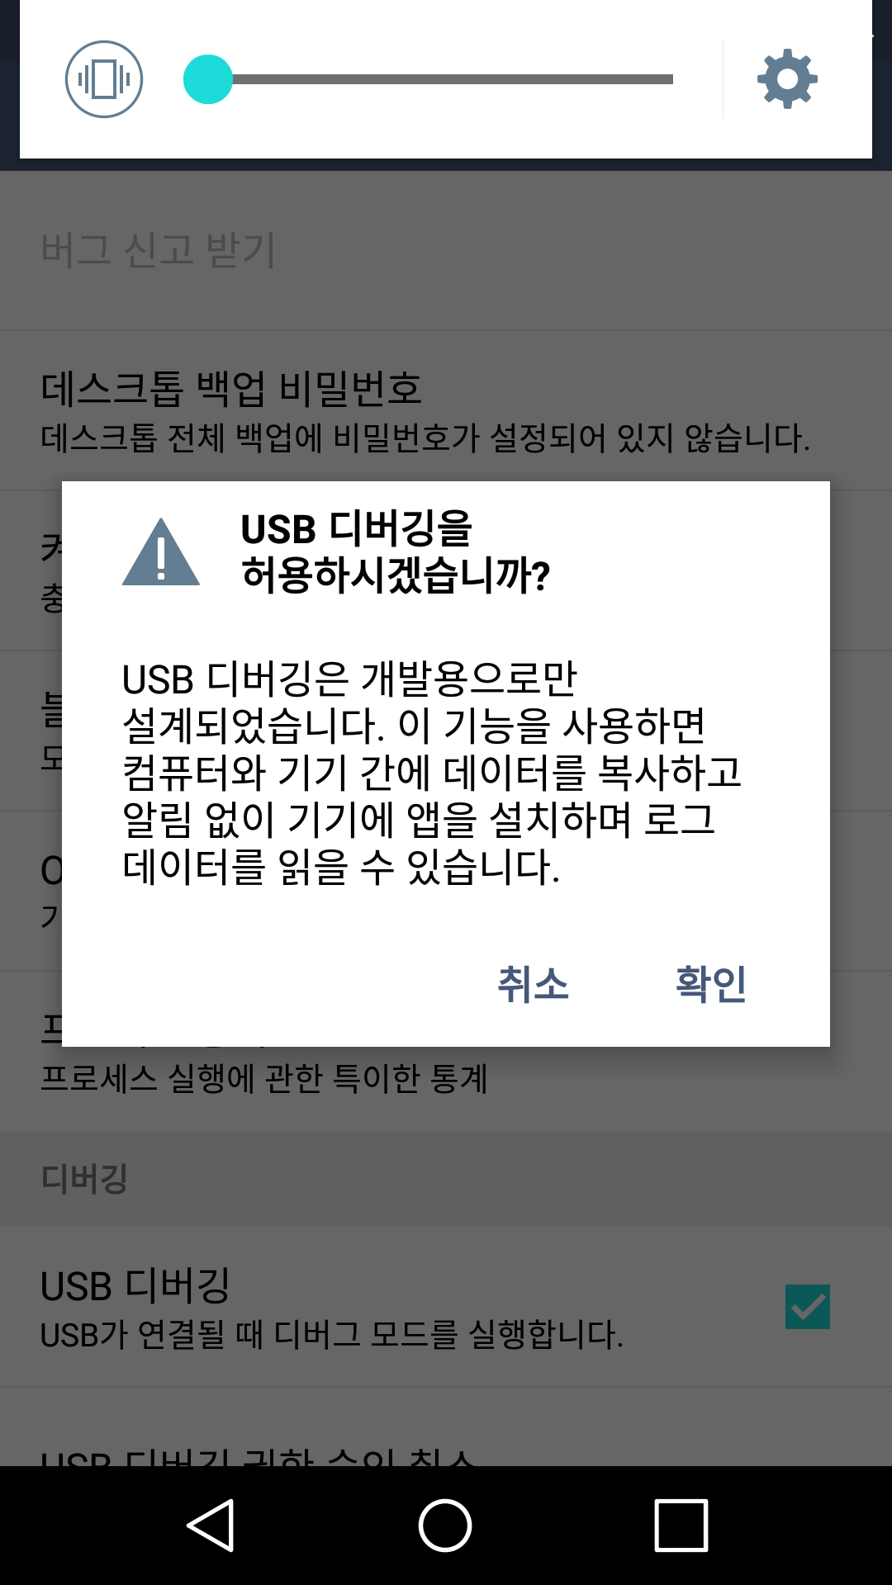
Android studio 설치
01
Android studio 사용
Device 개발자 모드 설정
옵션 체크

Slide 21
Android studio 설치
01
Android studio 사용
Device 개발자 모드 설정
정상적으로 연결 됐다면 기기명 표시됨

Slide 22
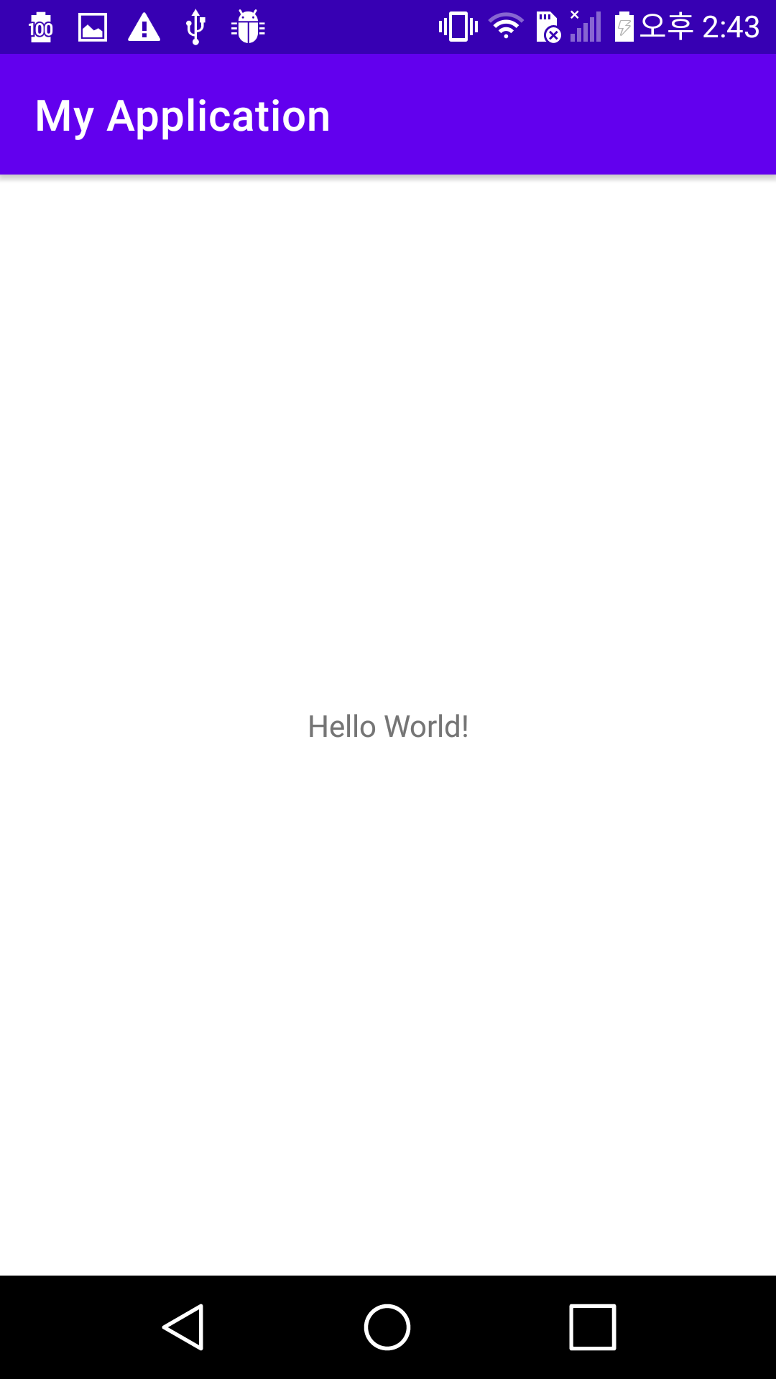
Android studio 설치
01
Android studio 사용
프로젝트 실행
아래와 같은 기본 프로그램이 실행되면 성공

Slide 23
02
Android project
목표
Android project의 기본 구성 요소에 대한 이해

Slide 24
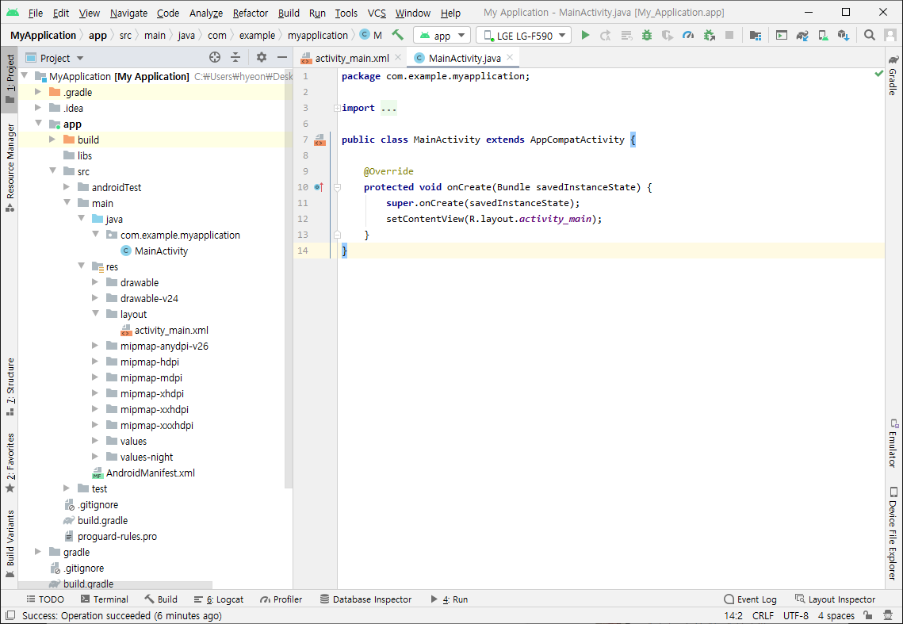
Android project
02
Project 기본 구성 요소
프로젝트 구조 확인
중요한 파일들
MainActivity.java
Activity_main.xml
AndroidManifest.xml

Slide 25
Android project
02
Project 기본 구성 요소
MainActivity.java
프로그램의 실제 동작을 명시하는 파일
Java 혹은 kotlin으로 작성
PyQt5의 .py와 유사한 개념

Slide 26
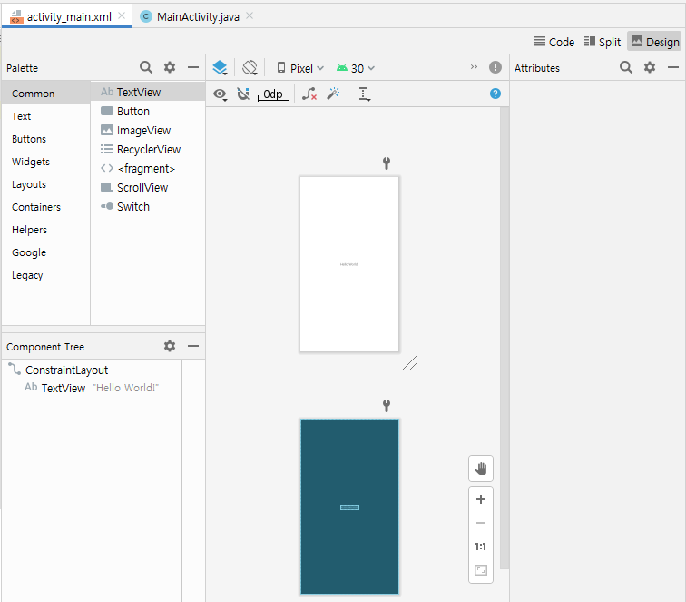
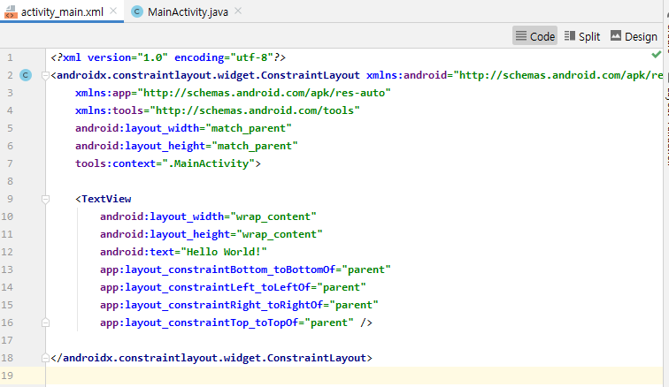
Android project
02
Project 기본 구성 요소
activity_main.xml
프로그램의 위젯 배치 등 디자인 요소를 명시하는 파일
xml로 작성
PyQt5의 qt designer, .ui 파일의 개념과 유사

Slide 27
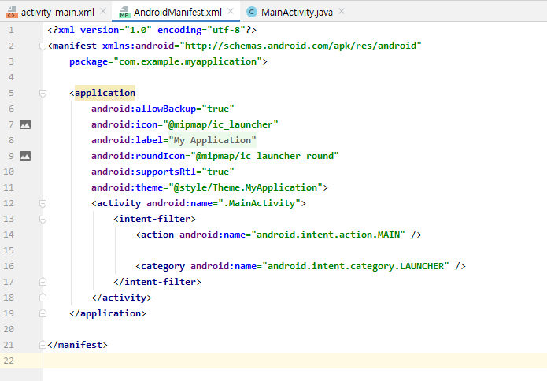
Android project
02
Project 기본 구성 요소
AndroidMenifest.xml
앱의 필수적인 정보를 명시하는 파일 (패키지 명, 사용되는 컴포넌트, 권한 등)
xml로 작성

Slide 28
03
Activity
목표
Android의 activity의 개념 이해
Activity lifecycle에 대해 이해

Slide 29
Activity
03
Activity 란?
Android 4대 구성요소
Activity
사용자와 상호작용하는 단일 화면 (모든 앱은 하나 이상의 액티비티를 포함함)
Service
백그라운드에서 처리해야 하는 작업을 수행하는 요소
Broadcast receiver
OS로부터 발생하는 각종 이벤트와 정보를 받아 처리하는 요소
Content provider
데이터를 관리하고, 다른 앱의 데이터를 제공하는데 사용되는 요소
구성요소 간 통신
Intent

Slide 30
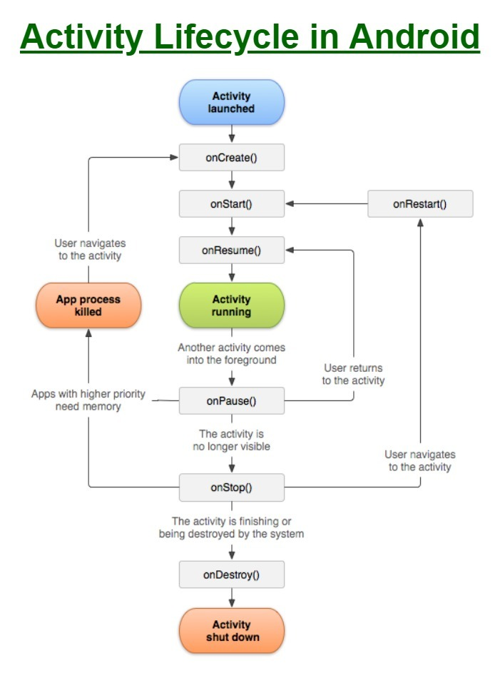
Activity
03
Activity 란?
Activity lifecycle
Activity의 상태 변화 순서
각 단계별 이벤트가 발생
Android programming은 각 단계의 이벤트에 적절한 작업을 수행하는 방식으로 구성

Slide 31
04
Layout
목표
Android의 layout에 대한 이해

Slide 32
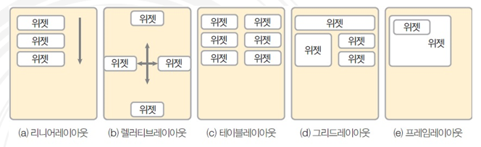
Layout
04
Layout의 종류
Layout의 종류
Linear layout
Relative layout (=> Constraint layout)
Table layout
Grid layout
Frame layout

Slide 33
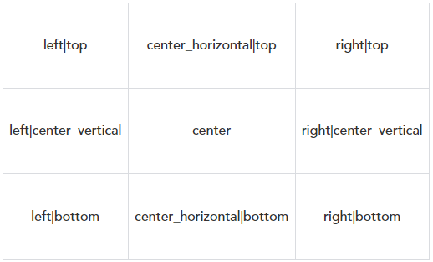
Layout
04
Linear layout
Linear layout
위에서 아래, 왼쪽에서 오른쪽으로 순차적으로 쌓는 레이아웃
자주 사용되는 속성
Orientation (쌓는 방향 결정) : vertical / horizontal
Gravity (위젯이 배치되는 위치 결정) : top / bottom / right / left

Slide 34
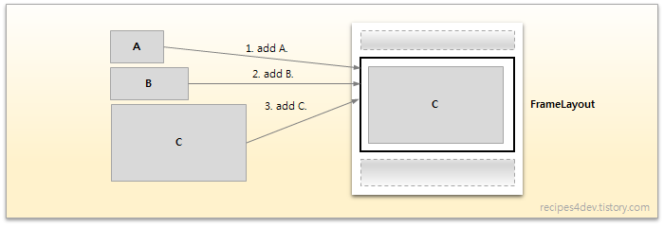
Layout
04
Frame layout
Frame layout
위젯을 여러 개 겹쳐 쌓는 레이아웃
자주 사용되는 속성
Gravity (위젯이 배치되는 위치 결정) : top / bottom / right / left

Slide 35
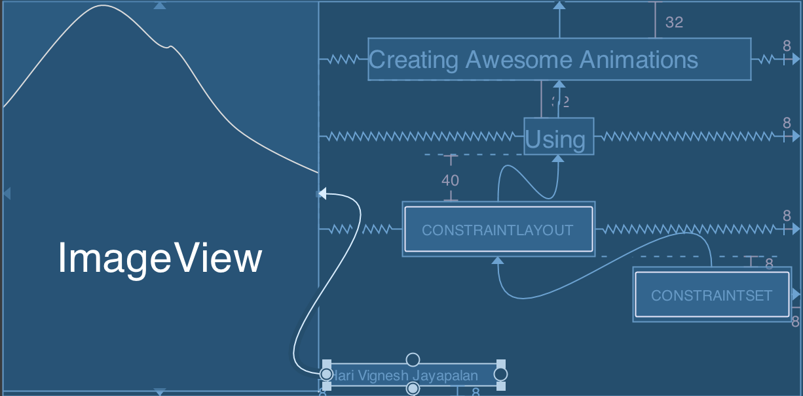
Layout
04
Constraint layout
Constraint layout
위젯의 위치를 부모 레이아웃 및 다른 위젯을 기준으로 결정하는 레이아웃
레이아웃 중첩 문제가 없어 성능상 이점이 있음
마우스로 레이아웃을 구성하기 매우 편리함

Slide 36
05
Widget
목표
Android에서 많이 사용되는 기본 widget들의 종류에 대해 학습
Widget들을 사용하는 방법에 대해 학습

Slide 37
Widget
05
다양한 Widget들
자주 사용되는 위젯들
TextView
EditText
Button
ToggleButton
CheckBox
RadioGroup / RadioButton
Switch
ImageView
ImageButton
등등…

Slide 38
Q&A

